Slide 1
Data Structures
Lab # 02
Chapter 3 Programming Exercise

Slide 2
Lab 2
Unix to Dos
Exercise 9 (한글 교재 9)

Slide 3
1. Unix to Dos
문제
Unix에서 생성한 파일 형태를 MSDOS(Windows)에서 생성한 파일 형태로 변한하는 프로그램을 작성하여라.
프로그램의 첫번째 argument로 MAC 파일 이름을 입력받고 두번째 argument로 출력할 WINDOWS 파일 이름을 입력받는다
개행문자 변환
(Macfile_name, Winfile_name)
Hello world!
Program
Hello world!
[Unix document]
[Windows document]

Slide 4
1-help slides
개행 문자 ?
텍스트의 한줄이 끝남을 표시하는 문자 또는 문자열
새줄문자(newline), EOL(end-of-line)과 같은 뜻
줄바꿈에 사용되는 특수 문자들
LF(line feed) : ASCII -> 0x0A
CR(Carriage Return) : ASCII -> 0x0D
운영 체제 별 개행 문자 표현 방법
Windows : CR LF (2bytes)
Unix/Linux : LF (1bytes)
Apple, Mac : CR (1bytes)

Slide 5
1-help slides (1/5)
c/c++언어 에서의 줄바꿈 문자 : ‘\n’
Ex) cout << “Hello\nworld”; cout << “Hello” << endl << “world”;
운영체제 별 개행문자 표현의 예
Ex) char str[1024] = {“Hi\nTom”};
Hello
world
[화면 출력]
Unix, Linux
‘H’
‘i’
LF
‘T’
‘o’
‘m’
Windows
‘H’
‘i’
CR
LF
‘T’
‘o’
‘m’
Apple, Mac
‘H’
‘i’
CR
‘T’
‘o’
‘m’

Slide 6
1-help slides (2/5)
Command-line argument
main() 함수가 파라메터를 가질 때, 이 파라메터를 command-line argument라고 함
이점 : 프로그램 외부에서 값을 설정해줄 수 있음
Arguments를 프로그램에 지정해주는 경우 프로그램 내부에서 사용할 변수의 값이 변경되더라도 다시 컴파일 할 필요가 없음
사용자에게 콘솔로 입력받아도 가능하지만 프로그램을 반복적으로 다르게 설정하여 구동할때나 자동으로 처리하고 싶은 경우에 Arguments로 하는 방법이 더 효율적임
Example ) 프로그램에서 참조하는 파일의 경로가 변경된 경우,
설정한 옵션에 따라서 프로그램을 다르게 구동하고 싶은 경우

Slide 7
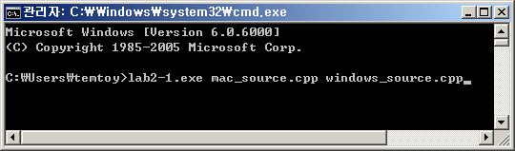
1-help slides (3/5)
Arguments를 적용한 프로그램의 예
프로그램의 이름이 lab2-1.exe 이고 첫번째 argument를 변환할 mac파일, 두번째 argument를 windows파일로 설정한 예시
Argument를 프로그램에서 사용하는 방법
실습 자료 뒷 부분의 부록에 있는 Command line argument 사용법 참조

Slide 8
1-help slides(4/5)
작성할 소스코드의 예시)
파일 입출력 객체들을 이용하여 교재의 샘플소스를 읽어 윈도우로 변환함
ifstream : 파일로부터 데이터를 읽어오기 위한 클래스
ofstream : 데이터를 파일에 저장하기 위한 클래스
#include <fstream>
// myIn.txt 파일에서 첫 문자 읽어서 myOut.txt에 기록
int main()
{
// 입력파일이름과 출력파일 이름은 argument를 이용하여 받을수 있도록 변경할 것
ifstream input_file(“myIn.txt”);
ofstream output_file(“myOut.txt”);
char ch;
while( ! ________ ) //파일의 끝이 아닐때까지 루프를 반복함
{
// 공백문자 여부 상관 없이 한 문자(1byte) 만큼 읽음
input_file.get(ch);
if( ______) break; // 입력 파일 스트림에 에러비트가 존재한다면 루프를 빠져나감
if( _____ ) // ch가 LF (‘\r’) 이라면
output_file << ‘\n’;
else
output_file<< ch;
}
inputfile.close();
output_file.close();
}

Slide 9
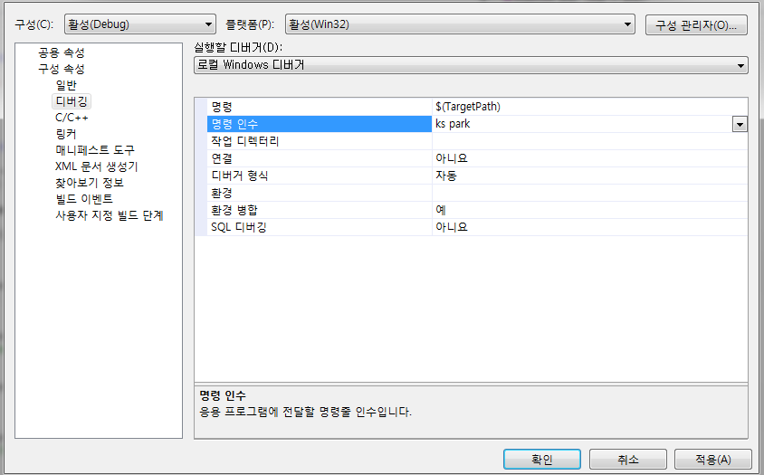
1-help slides(5/5)
테스트
Project (프로젝트) -> Setting ( 속성 )
이곳에서 미리 인수를 입력해 두면 Debug나 실행시 자동으로 프로그램에 인수(argument)가 입력되어 테스트가 편하다.
argv[1] → “ks”
argv[2] → “park”

Slide 10
Redefinition problem
같은 헤더파일을 여러 개의 소스파일에서 include 시키는 경우 재정의 문제가 발생함
컴파일러는 같은 문장이 여러 번 써져 있는 것으로 인식되므로 재정의한다고 판단함
예시 )
과제에서 주어진 ItemType.h, ItemType.cpp, sorted.h, sorted.cpp 4개의 파일을 프로젝트에 추가하고 main.cpp에서 #include “sorted.h”와 #include “ItemType.h”를 추가하는 경우 ItemType.h가 sorted.h와 main.cpp에서 두번 선언되었기 때문에 에러를 발생함
구문
중복으로 선언되는 코드에 다음의 구문을 위 아래에 추가함
#ifndef macro_name // 주로 macro_name은 파일의 이름을 대문자로 설정함
#define macro_name
... (source code)
# endif

Slide 11
Redefinition problem
컴파일 중복 방지를 위한 다른 구문
#pragma once (source code)
처음 한번만 컴파일하고 그 후 동일한 파일의 경우 컴파일 하지 않음
#pragma once vs #ifndef
#ifndef
전처리기 지시자(Preprocessor directive)
모든 컴파일러에서 동작
define 여부를 여러 번 체크하게 될 가능성이 존재해서 #pragma once보다 느림
#pragma once
처음 한번만 컴파일
컴파일러 지시자(Compiler directive)
특정 컴파일러에서만 동작

Slide 12
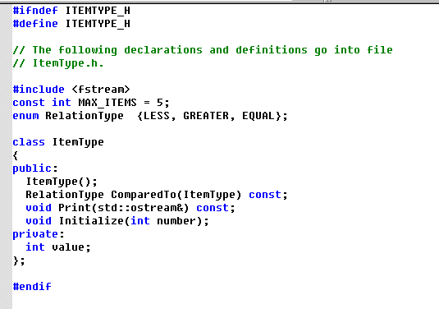
Redefinition problem example

Slide 13
2. Exercise 9 (한글 교재 9)
문 제
비정렬 리스트 ADT에 대한 명세는 삭제될 요소가 리스트에 있다는 것을 말한다.
이번 문제는 “unsorted.h” 및 “unsorted.cpp”에 DeleteItem_a(ItemType item),
DeleteItem_c(ItemType item) 와 같이 함수를 추가하여 작성하세요.
경 로
문제에 필요한 샘플 소스 코드의 경로 입니다.
“\labplus\Lab, C++ 3rd\Chapter3\Unsorted”
DeleteItem에 대한 명세를 재작성해서 삭제될 요소가 리스트 내에 없으면 리스트는 변하지 않게 하여라.
(a)에 기술한 것 같이 DeleteItem을 구현하여라.
DeleteItem에 대한 명세를 재작성해서 삭제될 요소가 리스트에 있으면 삭제될 모든 요소를 삭제하여라.
(c)에 기술한 것 같이 DeleteItem을 구현하여라.
ItemType.h
ItemType.cpp
unsorted.h
unsorted.cpp
4개의 파일을 사용합니다.

Slide 14
2-help slides
책에서 구현된 deleteItem의 명세
리스트에 삭제할 아이템이 하나만 있다고 가정하고 있음
만약 아이템이 리스트에 존재하지 않을경우, location이 리스트내의 원소 개수보다 커지므로 사용하지 않는 메모리 영역에 접근하게됨 (문제 a,b에 해당)
만약 아이템이 중복된다면 1개만 삭제되는 경우가 발생함 (문제 c,d에 해당)
void DeleteItem(ItemType item);
// Function: Deletes the element whose key matches item's key.
// Pre: List has been initialized.
// Key member of item is initialized.
// One and only one element in list has a key matching item's key.
// Post: No element in list has a key matching item's key.
void UnsortedType::DeleteItem(ItemType item)
// Pre: item's key has been initialized.
// An element in the list has a key that matches item's.
// Post: No element in the list has a key that matches item's.
{
int location = 0;
while (item.ComparedTo(info[location]) != EQUAL)
location++;
info[location] = info[length - 1];
length--;
}

Slide 15
2-help slides
교과서의 현재 알고리즘의 경우, 삭제할 아이템이 없으면 배열의 끝을 지나 무한대로 반복되는 에러가 나게 됩니다.
검색횟수를 제한해야 함.
아이템을 찾을 때까지 하나씩 체크한 후, 아이템을 찾으면 삭제를 함. 삭제한 후는 바로 리턴 가능.
DeleteItem에 대한 명세를 재작성해서 삭제될 요소가 리스트 내에 없으면 리스트는 변하지 않게 하여라.
(a)에 기술한 것 같이 DeleteItem을 구현하여라.
//function : 작성할 것
//precondition : 작성할 것
//postcondition : 작성할 것
void List::DeleteItem(ItemType item)
{
bool deleted = false;
for (int i = 0; i < length && !deleted; i++)
{
if(item.CompareTo( ) == EQUAL){
// 해당 아이템을 삭제
// deleted 플래그 값 설정
}
}
}

Slide 16
2-help slides
검색을 가지고 있는 아이템 개수만큼(끝까지) 합니다.
삭제할 아이템을 찾아도 계속 진행(여러 개가 있을 수 있기 때문)
구현의 예시)
c. DeleteItem에 대한 명세를 재작성해서 삭제될 요소가 리스트에 있으면 삭제될 모든 요소를 삭제하여라.
d. (c)에 기술한 것 같이 DeleteItem을 구현하여라.
//function : 작성할것
//precondition : 작성할것
//postcondition : 작성할것
void List::DeleteItem(ItemType item)
{
int I = 0;
while (I < length)
{
if(item.CompareTo( ) == EQUAL){
// 해당 아이템을 삭제
// 삭제 후 현재 i 위치의 값이 변경되었으므로 나중에 다시 확인 하도록
// i 값 변경 하지 않음 , 추가로 length값은 감소
}
else {
// 다음 아이템을 보기 위해서 i값 변경
{
}
}

Slide 17
부록 Command-line Arguments: 인수를 갖는 프로그램 작성법

Slide 18
Command-line Arguments
main() 함수가 파라메터를 가질 때, 이 파라메터를 command-line argument라고 함
command-line argument는 프로그램이 실행될 때 운영체제가 받아서 main() 함수로 전달함

Slide 19
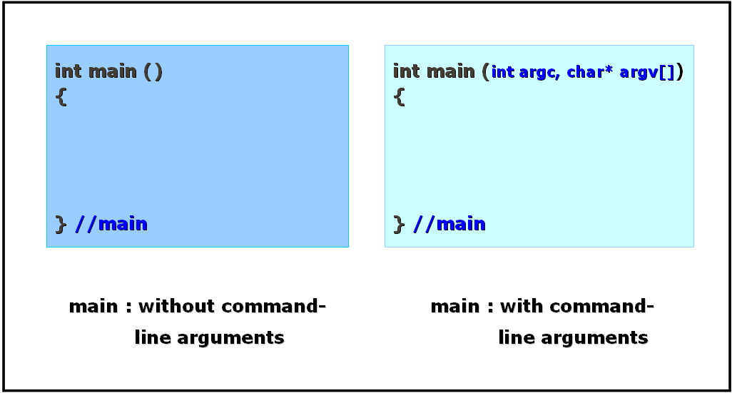
Argument to main

Slide 20
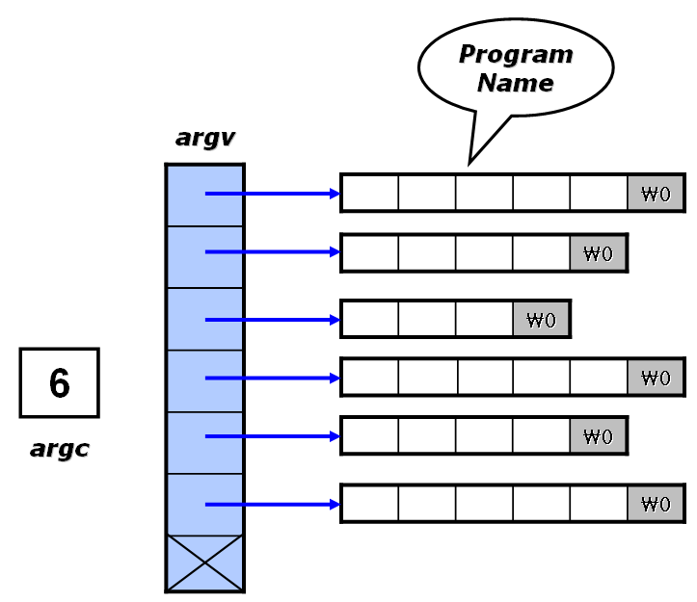
argc and argv

Slide 21
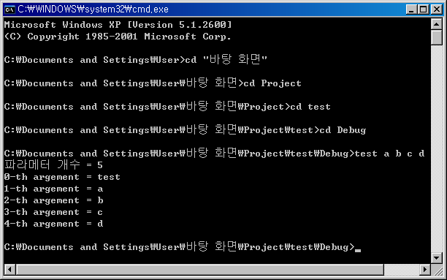
수행 방법: MSDOS 창 이용
argument
입력

Slide 22
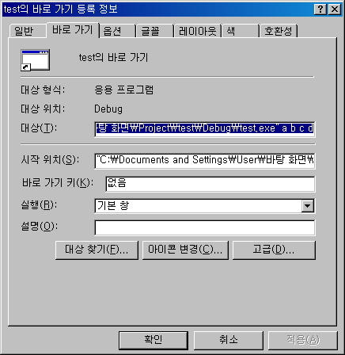
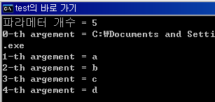
수행 방법: 실행 파일의 속성 이용
실행파일의 “바로 가기”를 만들어서 그 “바로 가기 파일”의 속성에서 실행파일명 뒤쪽
으로 argument 입력
"C:\Documents and Settings\User\바탕 화면
\Project\test\Debug\test.exe" a b c d
파일명의 끝에argument 입력

Slide 23
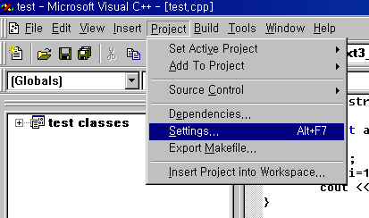
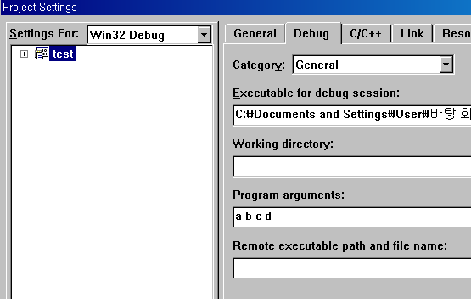
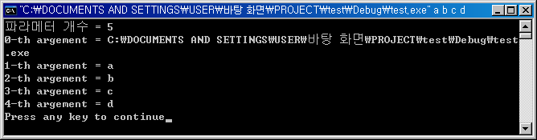
수행 방법 : Visual studio에서 실행
argument
입력

Slide 24
예제소스
#include <iostream.h>
int main(int argc, char *argv[])
{
cout << “파라메터 개수 = “ << argc << endl;
// argv[0]은 실행파일 이름이 들어감을 눈 여겨 볼 것
for(int i=0; i<argc; i++)
cout << i << "-th argement = " << argv[i] << endl;
return 0;
}

